Slide 1

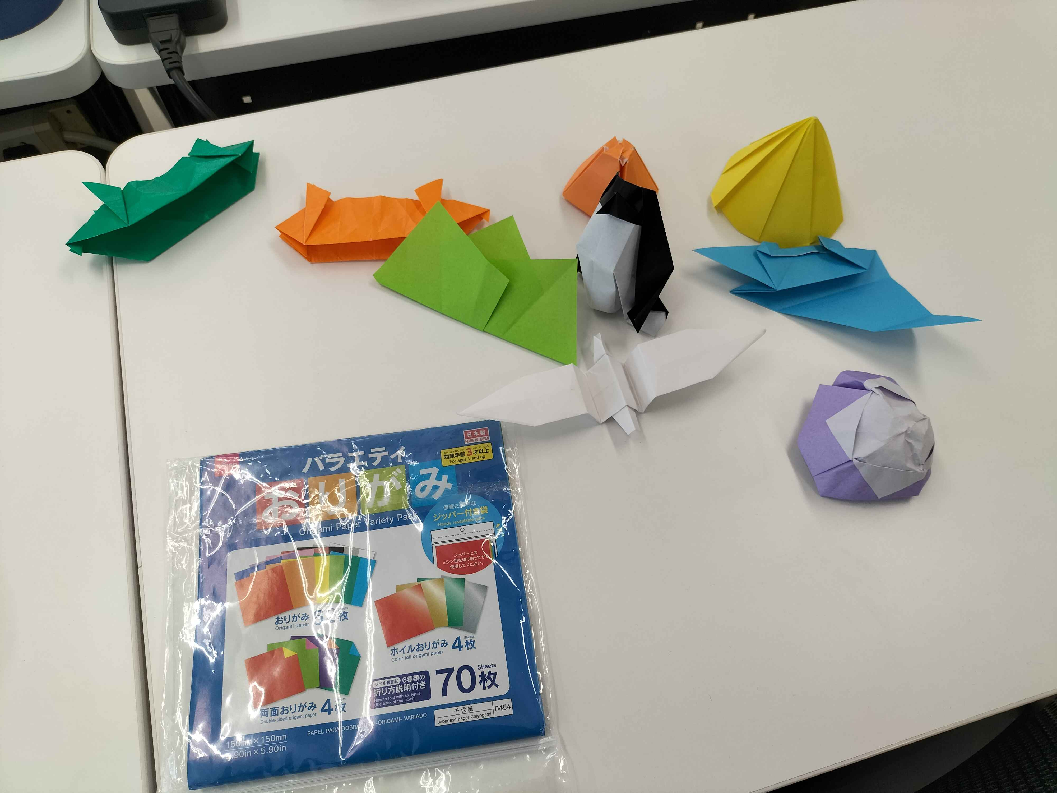
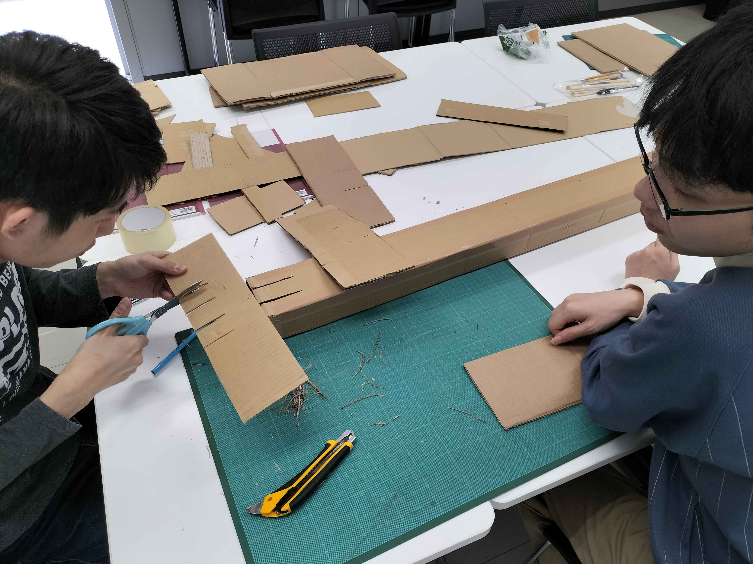
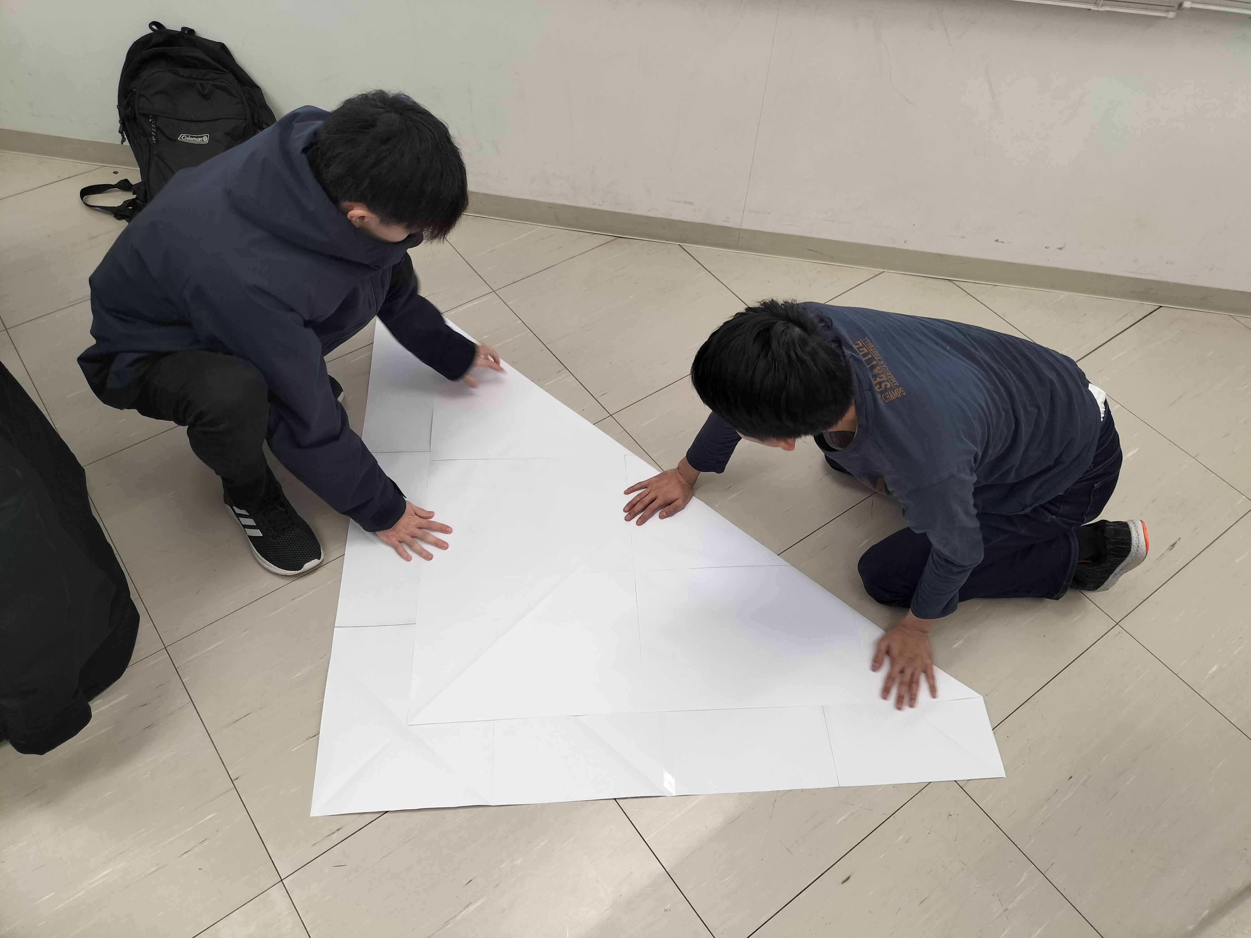
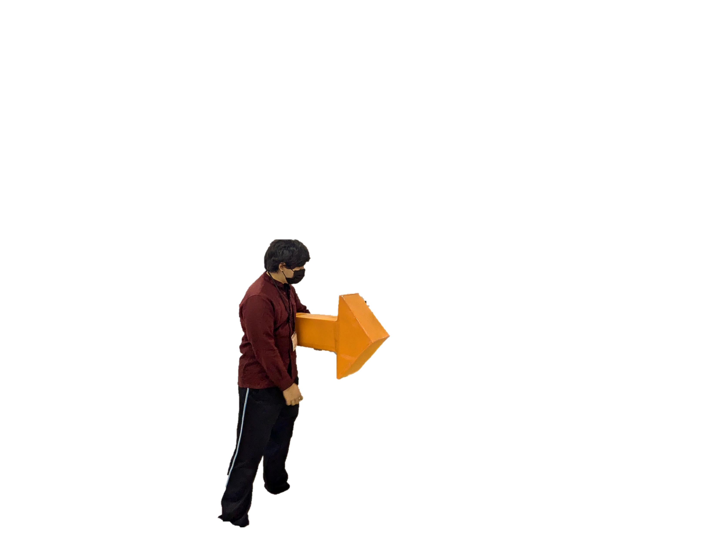
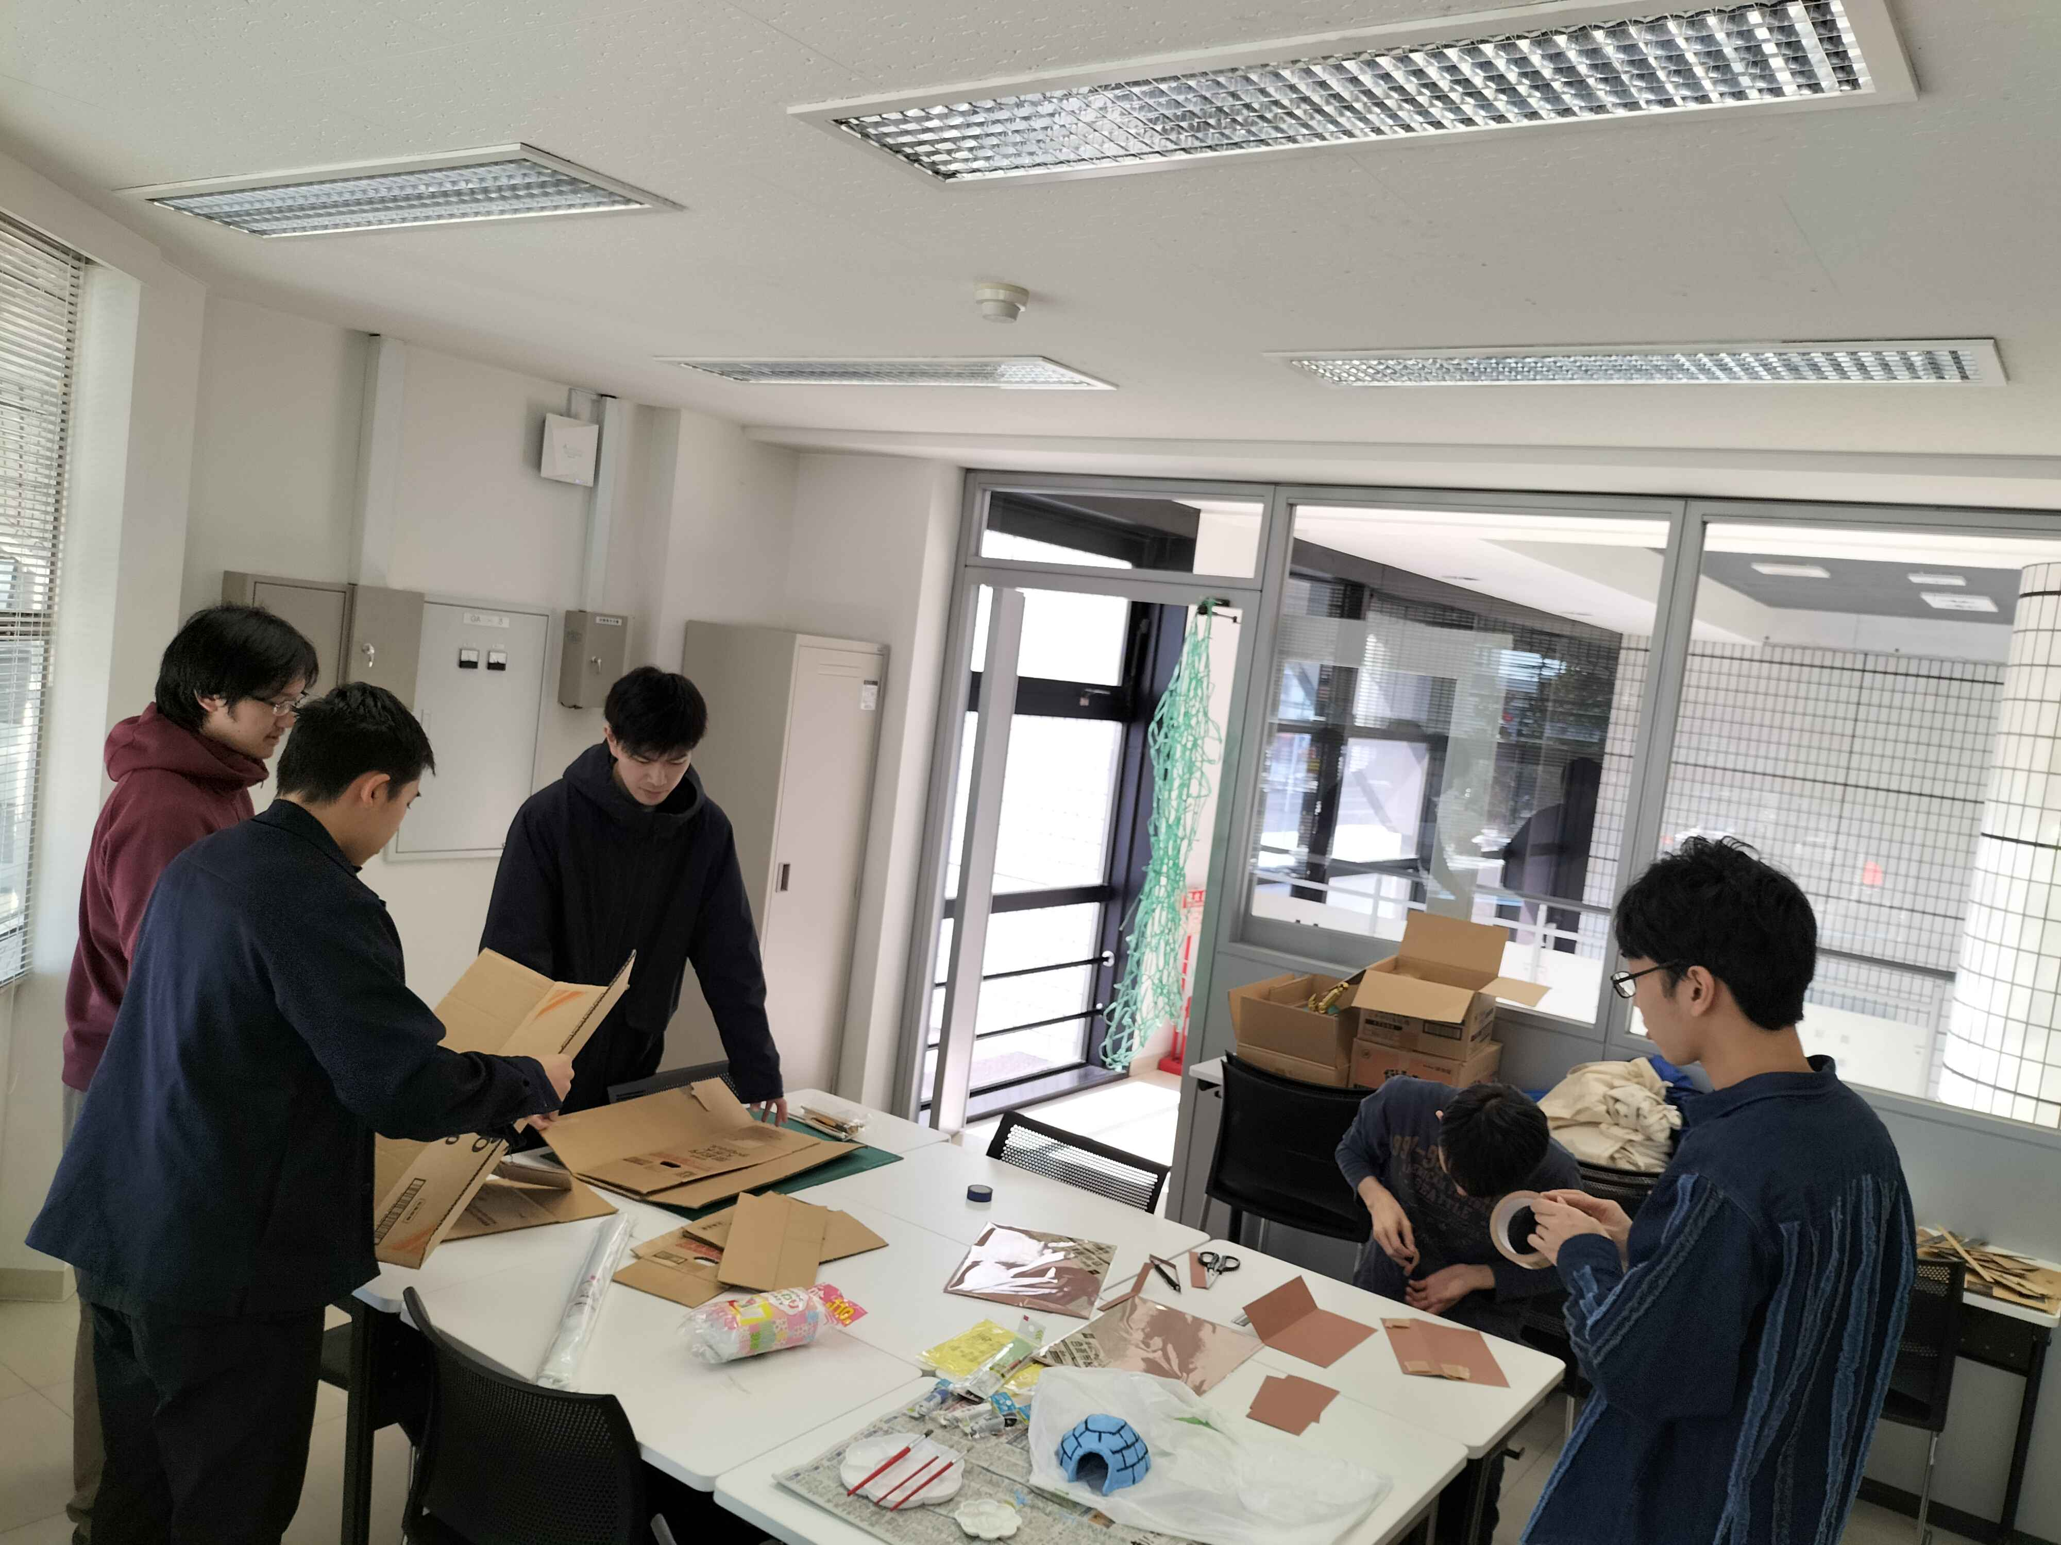
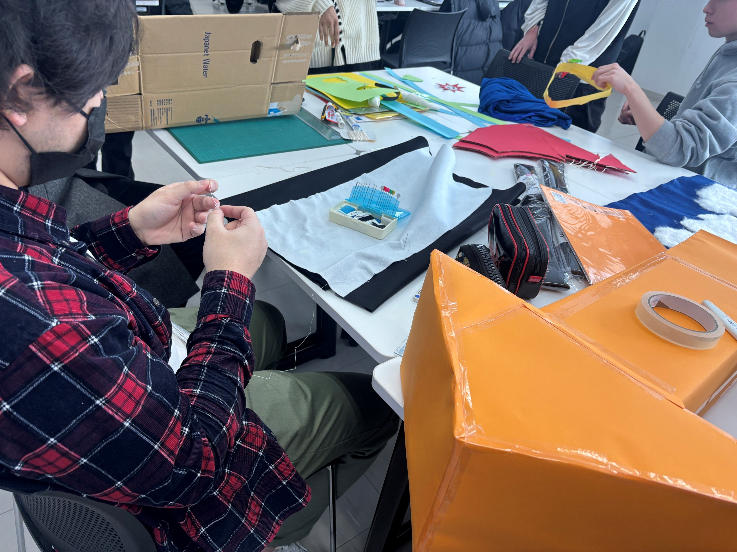


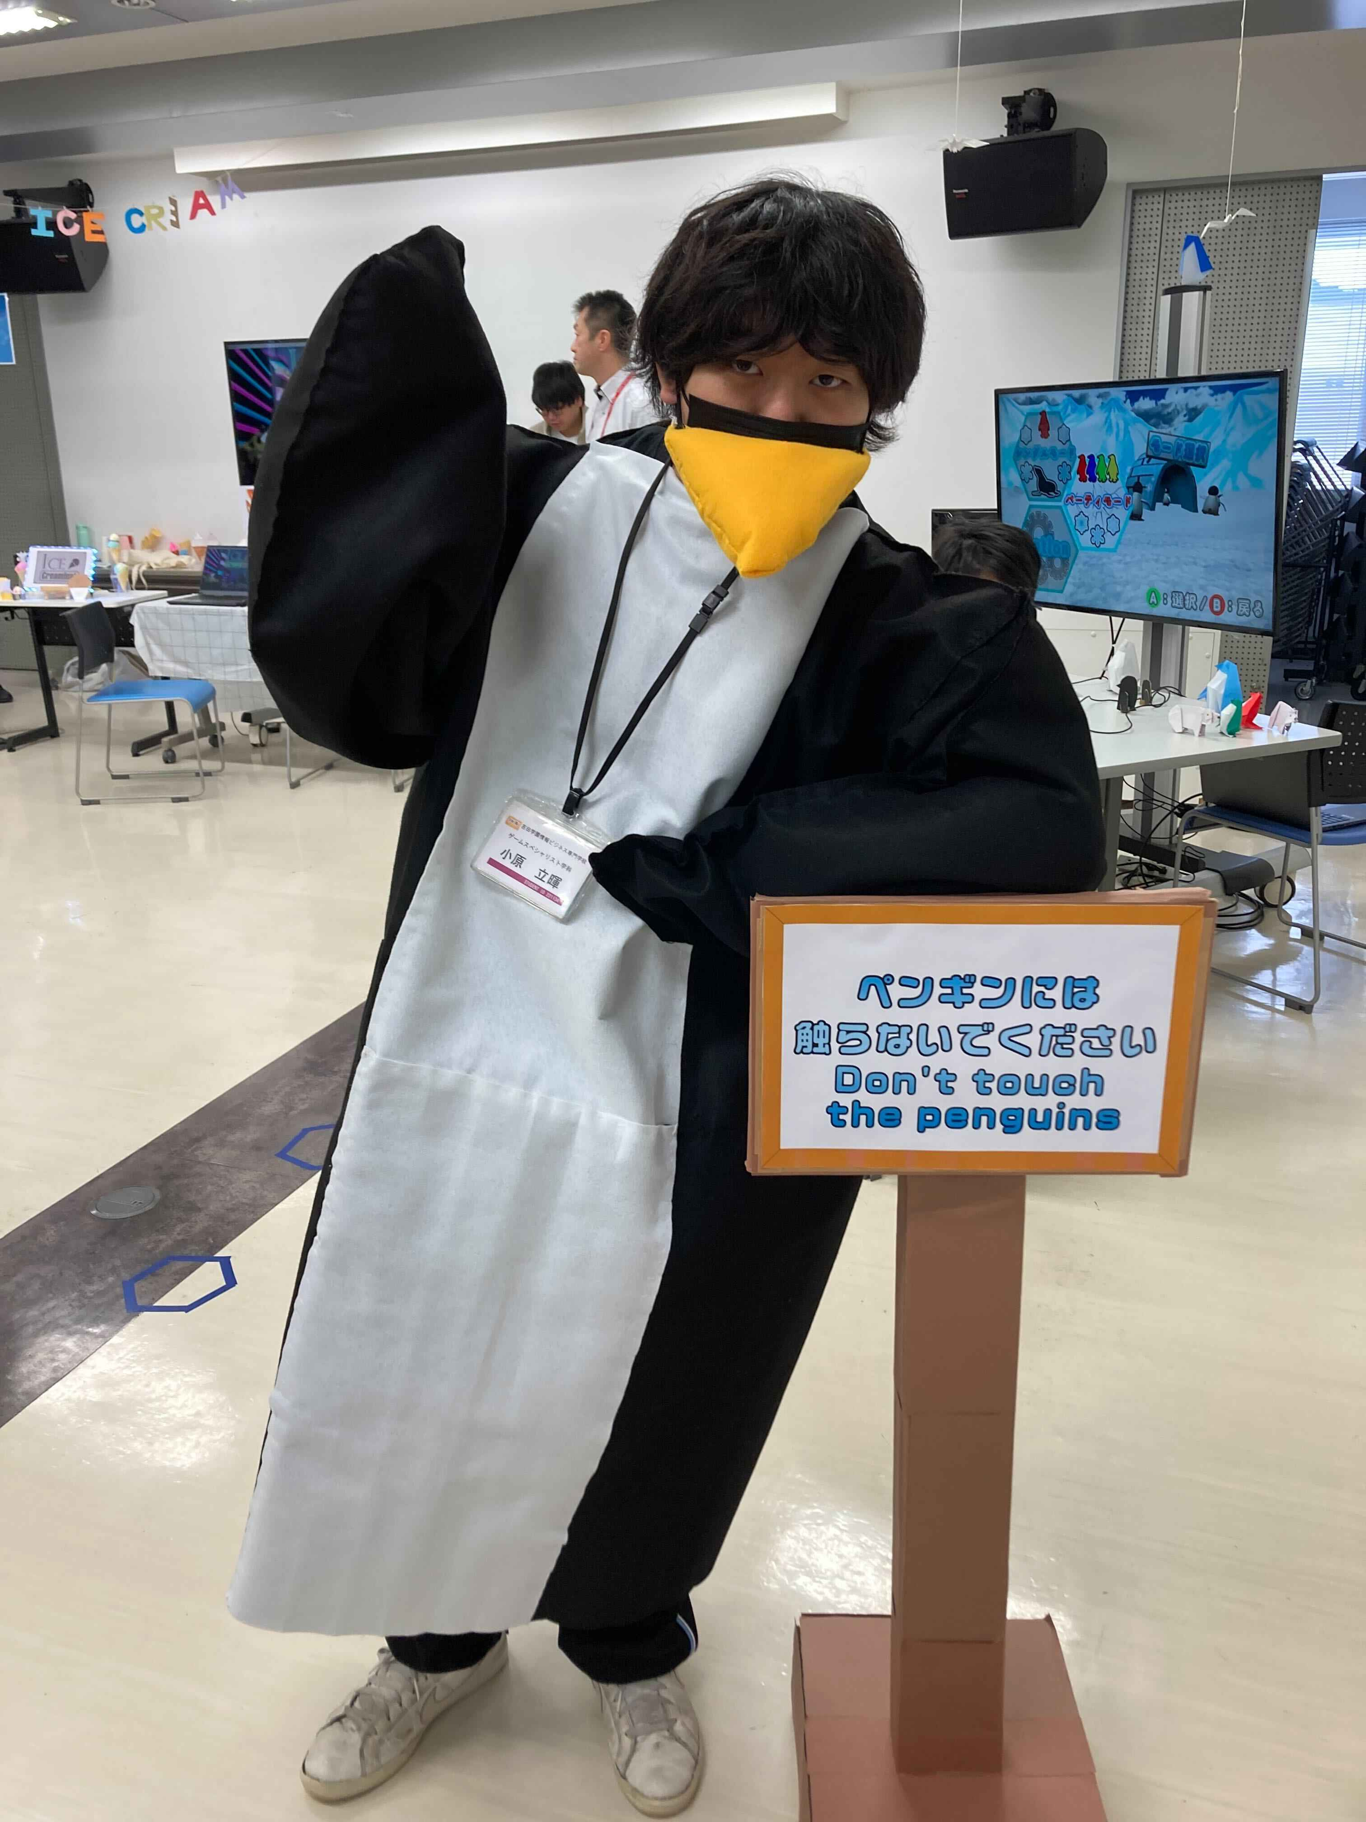
ブース制作秘話
・着ぐるみ
着ぐるみは小原の手縫い。
当初は既製品を買う予定だったが、
届かない可能性があり断念。
・看板の耐久力
ぶつかって倒れることを想定して
柱に支えを差し込んだ。この時点で強かったが、
おもり追加や補強を行い、
強く殴っても倒れにくいものになった。
・折り紙
ブース制作で最初に作ったのは折り紙。
ゲームに出てくる動物は全部作り方があった。
特にクマは細かすぎて15×15cmの折り紙では
折るのが難しかった。
あと巨大ペンギンは大きすぎて3人がかりで折る羽目に。
ゲーム本体の進捗が早かったため、
装飾にも力を入れることができた。
装飾が大きくなることもあり、
耐久性向上も意識して制作をした。
特に看板は、柱の時点で倒れにくく、
土台にもおもりの追加で
耐久性抜群に。

